Slide 1
Název školy: | ZŠ a MŠ Unkovice, příspěvková organizace Unkovice 28, p. Žabčice
Autor: | Bc. Jana Weisová
Název: | Poznej mládě
Vytvořeno: Odpilotováno: | 03/2012 27.4.2012/1. ročník
Téma: | Mláďata
Vzdělávací oblast: | Člověk a jeho svět
Číslo projektu: | CZ.1.07/1.4.00/21.2463

Slide 2
Prezentace slouží k procvičení názvů mláďat živočichů v 1. ročníku. Žáci postupně odkrývají obrázek a hádají, jaké mládě se pod obrazci skrývá. Po kliknutí na tlačítko info se zobrazí název mláděte.

Slide 3
Poznej mládě
1. ročník

Slide 4
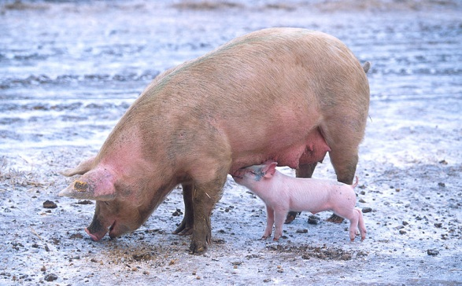
SELE

Slide 5
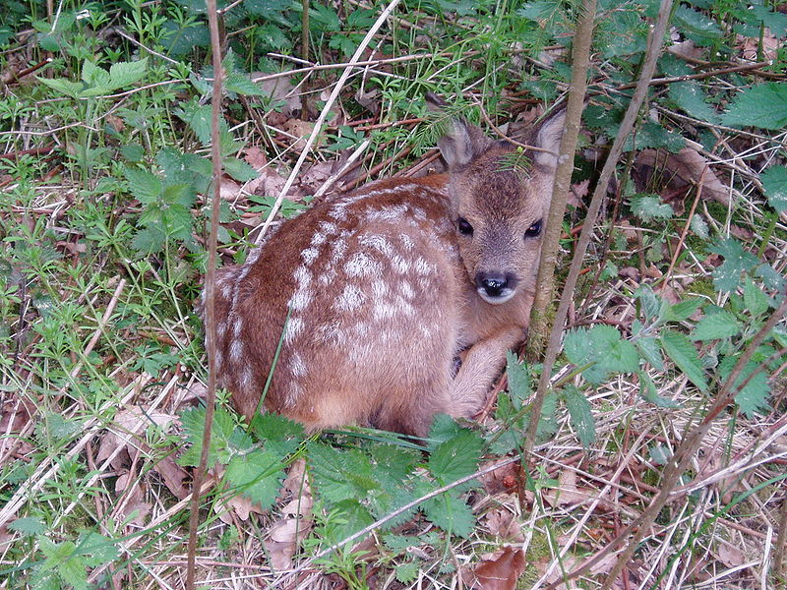
SRNČE

Slide 6
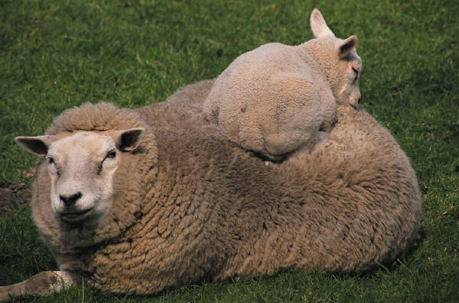
JEHNĚ

Slide 7
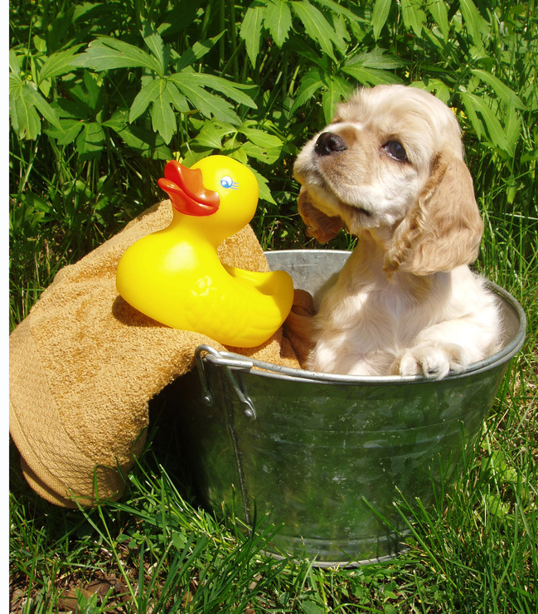
ŠTĚNĚ

Slide 8
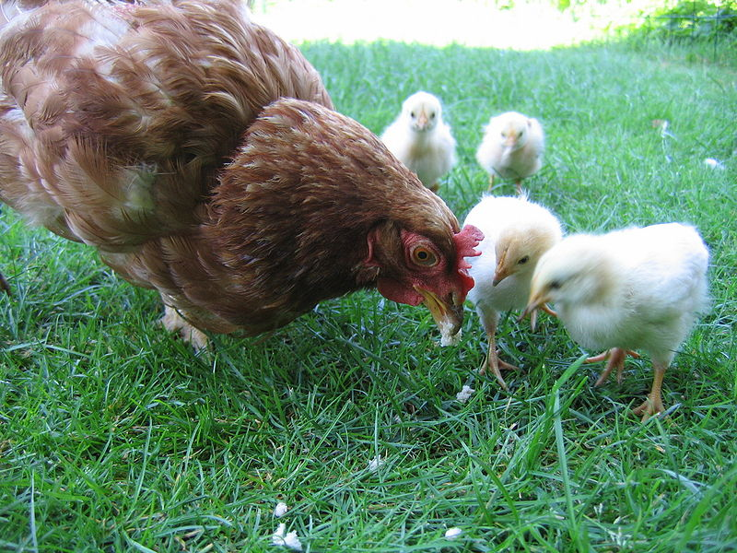
KUŘE

Slide 9
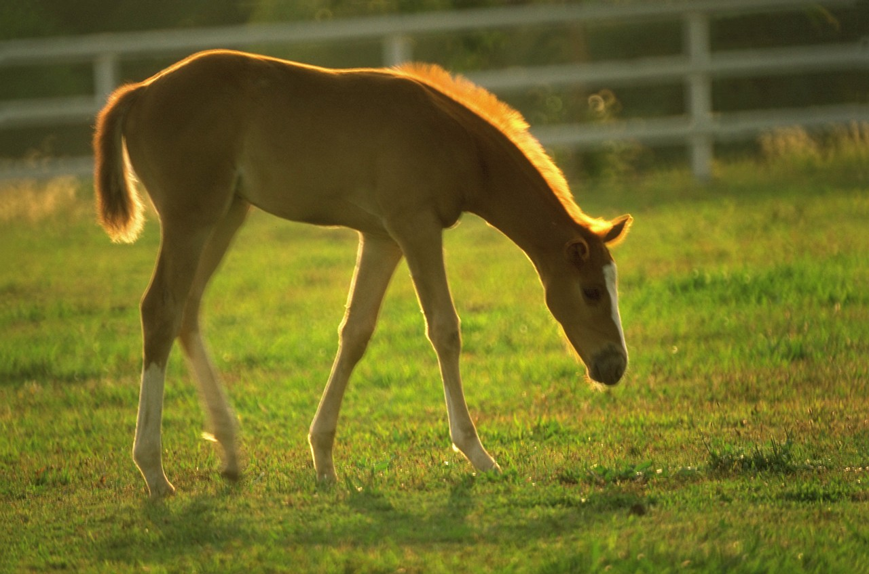
HŘÍBĚ

Slide 10
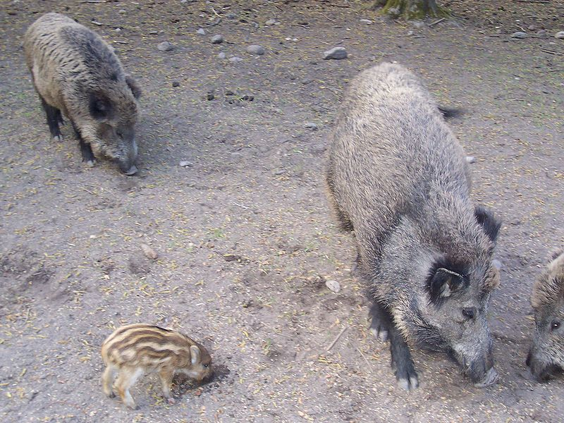
SELE

Slide 11
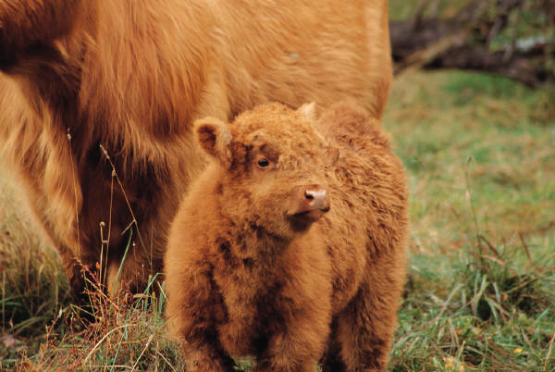
TELE

Slide 12
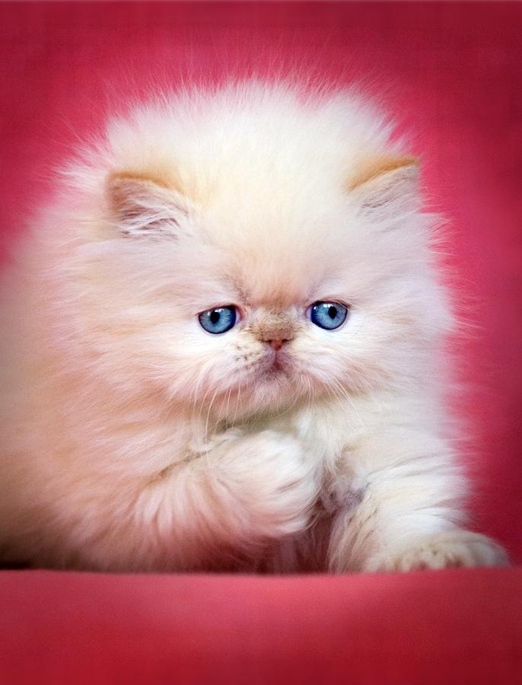
KOTĚ

Slide 13
Reference:
Wikipedie: Otevřená encyklopedie: Prase [online]. c2012 [citováno 27. 03. 2012]. Dostupný z WWW: <http://cs.wikipedia.org/w/index.php?title=Prase&oldid=8469420>
Wikipedie: Otevřená encyklopedie: Prase domácí [online]. c2012 [citováno 27. 03. 2012]. Dostupný z WWW: <http://cs.wikipedia.org/w/index.php?title=Prase_dom%C3%A1c%C3%AD&oldid=8667060>
Wikipedie: Otevřená encyklopedie: Kur domácí [online]. c2012 [citováno 27.03. 2012]. Dostupný z WWW: <http://cs.wikipedia.org/w/index.php?title=Kur_dom%C3%A1c%C3%AD&oldid=8813185>
Ostatní obrázky jsou dostupné pod licencí Microsoft Office 2010 na Office.com

